Slide 1
Jak dostat citace mezi uživatele: zkušenosti z Ambisu PhDr. Iva Zadražilová, Ph.D.

Slide 2
Vysoká škola Ambis
Největší soukromá vysoká škola v ČR
Katedra ekonomie a managementu
Katedra bezpečnosti a práva
Katedra cestovního ruchu a marketingu (nová)
Bakalářské a magisterské navazující obory, pobočky Praha i Brno
V roce 2021: 5500 studentů, 300 akademiků

Slide 3
Výchozí situace
Původně dvě vysoké školy - Vysoká škola regionálního rozvoje a Bankovní institut
Postupné sloučení a fúze s dalšími školami (SVŠES, Vysoká škola Karla Engliše, Akademie STING...)
Od roku 2018 značka Ambis (vlastníkem německá Cognos AG)
Potřeba sjednocení všech procesů
Rozdílné citační styly a návyky v rámci různých škol, často nevyhovující či neexistující

Slide 4
Specifika studia na soukromé VŠ
Studenti = klienti, kteří si platí za službu
Proklientský přístup versus dodržení podmínek VŠ studia v ČR (zákon 111/1998 Sb.) a akreditace (NAÚ)
Nutnost standardizace a formalizace
Důraz na praktičnosti výuky a individuální přístup
Potřeba výborné reputace školy (kladné reference)

Slide 5
Směrnice rektorky
Závazné dokumenty upravující tvorbu písemných prací
Směrnice 1/2022 – Závěrečná práce v bakalářském a navazujícím magisterském studiu
Příloha Závěrečná práce v bakalářském a navazujícím magisterském studiu Metodický pokyn pro zpracování závěrečné práce
Směrnice 12/2022 – Zamezení plagiátorství a obsahové shody
Článek Práce s literaturou (plagiátorství, citace)

Slide 6
Co je definováno
Pojmy plagiátorství, plagiát, přímá citace, parafráze, bibliografický záznam, seznam použité literatury
Nařízeno je použití normy ČSN ISO 690, ale – výslovný zákaz citování v poznámkách pod čarou, povolen pouze harvardský styl a číselný odkaz

Slide 7
Problematika plagiátorství
Povinná kontrola podobností přes IS MU (student před odevzdáním, vedoucí práce po odevzdání)
Až do března 2022 byla výše shody vyjádřena procenty (povolená shoda do 10 procent)
Nyní funguje nový antiplagiátorský systém MU na základě sémantického webu (kontrola významově podobných pasáží)
Nový algoritmus je zacílený především na parafrázované úseky - na místa v textu, která student jen zkopíroval a následně lehce přeformuloval
Procenta shody nejsou vypovídající, vše kontroluje vyučující
Na VŠ Ambis vyšší důraz na kontrolu

Slide 8
Nové předměty
Problematika citací a plagiátorství nebyla do roku 2018 řešena systematicky
Knihovna Ambis poskytuje jen základní funkce (nákup, výpůjčky registrace), nefunguje v intencích VŠ knihovny
Sjednocení předmětů týkající se tvorby odborného textu, nové sylaby
Základy odborné práce (I. Semestr) a Metodologie odborné práce (IV. Semestr) – povinné předměty, jeden vyučující, všichni studenti z celé školy, výuka + e-learning

Slide 9
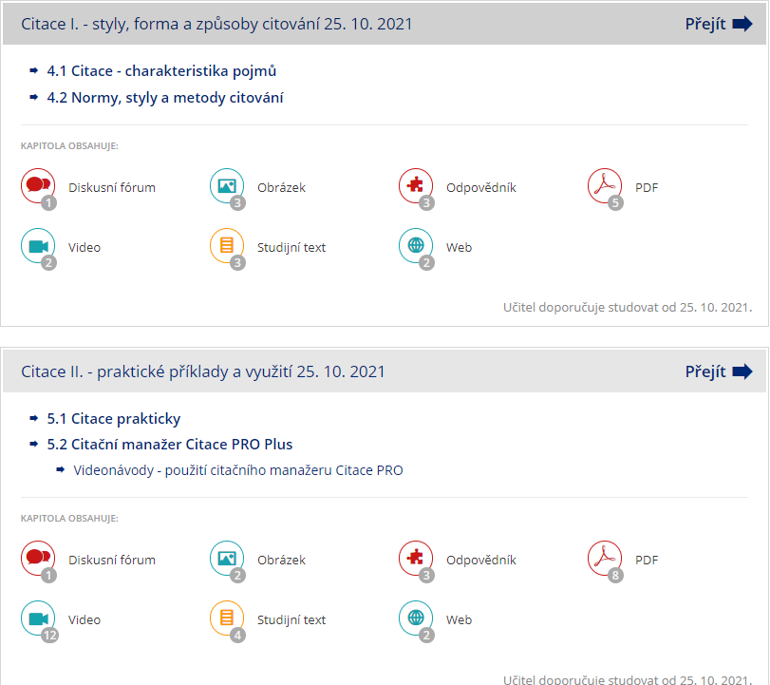

Slide 10
Citační manažer
CitacePROPlus od roku 2019
Součást výukových modulů povinných předmětů
Studenti mají povinnost se do manažeru registrovat
Nástroj, který si sami platí
Pravidelně jsou realizovány webináře pro studenty i pro akademiky (organizuje Prorektorát pro studium)

Slide 11
Nejoblíbenější funkce
Import bibliografických záznamů z portálu Knihovny.cz
Vyhledání bibliografického záznamu článku přes DOI
Organizace záznamů
Použití doplňku do MS Word

Slide 12
Využití manažeru
Přehled 2020 – 2022:
Přístupů: 30 604
Přihlášených uživatelů: 3 590
Vytvořených citací: 66 350

Slide 13
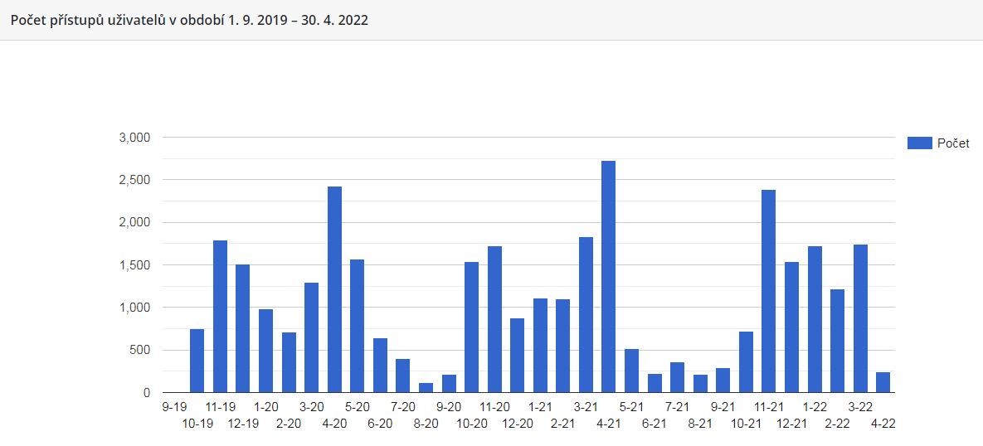
Počet přístupů

Slide 14
Shrnutí
V rámci VŠ prostředí je dobré mít oblast citací jednotnou
Studentům pomůžou směrnice a oficiální dokumenty
Integrace problematiky citací a plagiátorství do výuky předmětů se osvědčila
Role knihovny může být ve spolupráci s vyučujícím
Placený nástroj musí studenti využívat

Slide 15
Děkuji za pozornost
iva.zadrazilova@ambis.cz

